Slide 1
Муниципальное бюджетное дошкольное образовательное учреждение детский сад «Оленёнок», п.Тазовский
Занятие №1 Март Подготовительная к школе группа «Песнь жаворонка»
Составитель презентации:
Емелова Ольга Николаевна,
музыкальный руководитель

Slide 2
Слушание музыки «Песнь жаворонка» муз.П.Чайковского

Slide 3
Пальчиковая гимнастика

Slide 4
Пение «Идёт весна» муз.В.Герчика Петь нежно, ласково, пропевать все звуки с хорошим настроением

Slide 5
Музицирование Прохлопать в ладоши ритмический рисунок

Slide 6
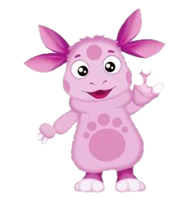
Пляска «Кавардак» Выполняем движения по тексту танца-песни, ритмично под музыку

Slide 7
Успехов, юный артист:))))

